Slide 1
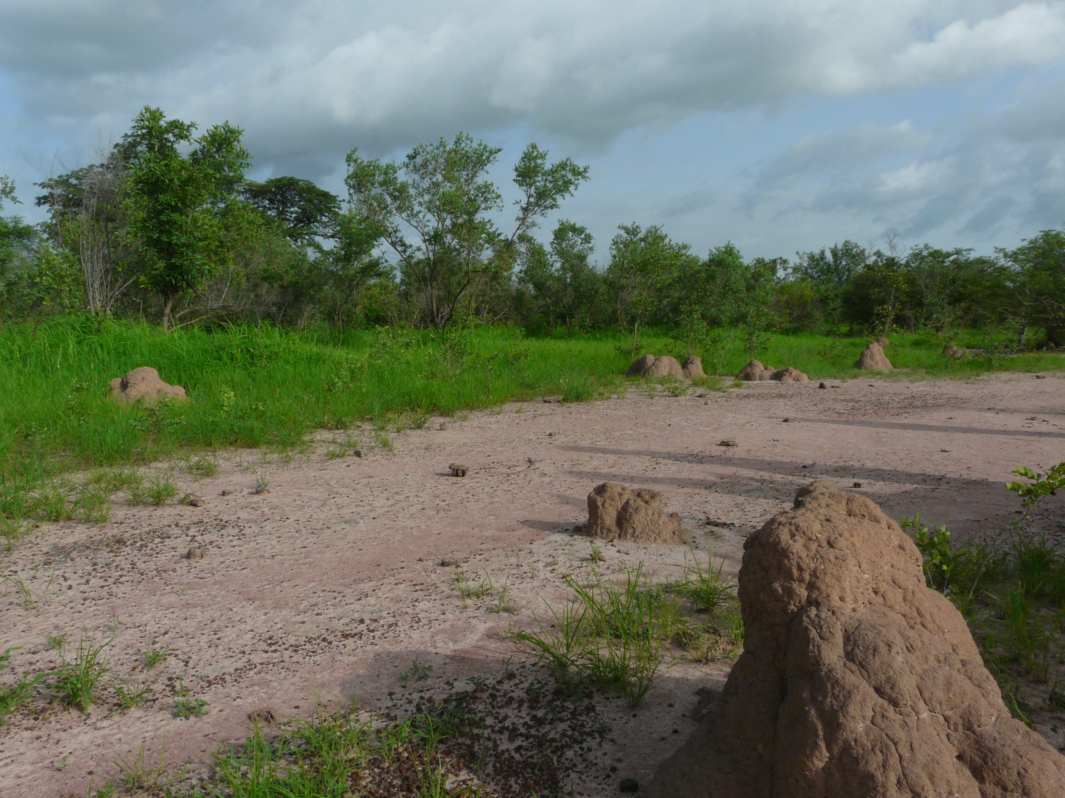
Retour sur 5 années d’une expérience pilote conduite en zone rurale au Sénégal
4 juin 2015 | Valence
A. FALL (Chef de Division Régionale de l’hydraulique Matam)
P-M-L. THIOUNE (ADOS Matam)
M. DIALLO ( ADOS Matam)
Fabien COMMEAUX (ADOS Matam)
Collectivités et Partenaires
Collectivités de la région de Matam
Opérateur

Slide 2
CONTEXTE LOCAL CONSTATS INITIAUX PRESENTATION DU PROGRAMME FOCUS PERSPECTIVES
Contexte local
Partage de 5 ans d’expérience pilote
sur l’eau et l'assainissement au Sénégal
Valence
4 juin 2015
2

Slide 3
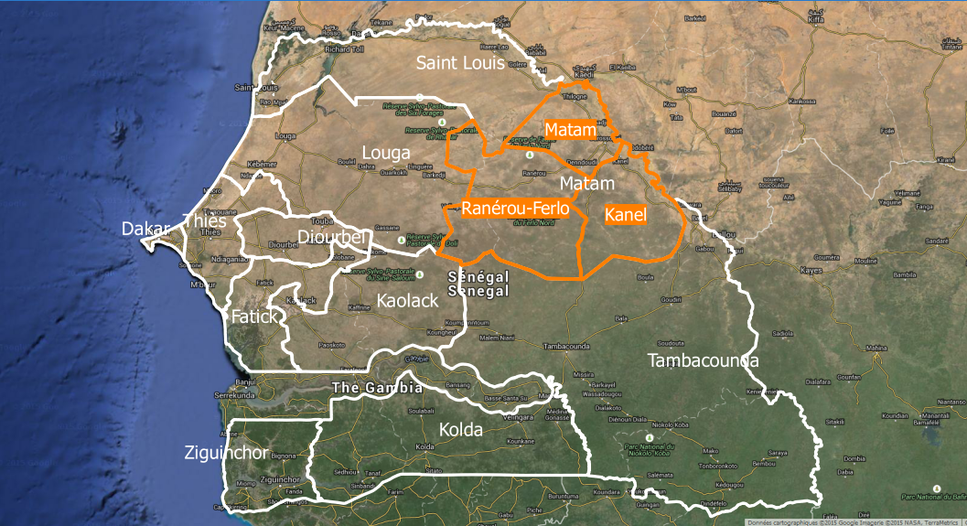
CONTEXTE LOCAL CONSTATS INITIAUX PRESENTATION DU PROGRAMME FOCUS PERSPECTIVES
Région de Matam
Partage de 5 ans d’expérience pilote
sur l’eau et l'assainissement au Sénégal
Valence
4 juin 2015
3

Slide 4
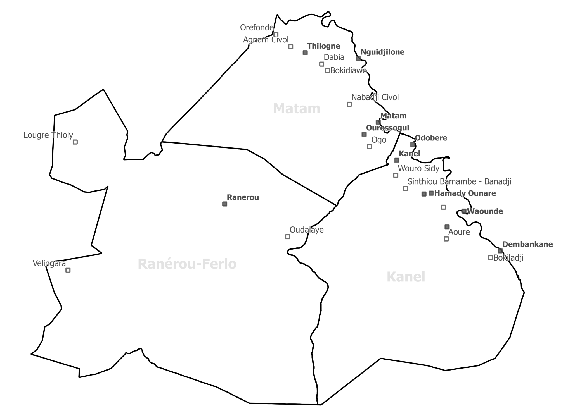
CONTEXTE LOCAL CONSTATS INITIAUX PRESENTATION DU PROGRAMME FOCUS PERSPECTIVES
Région de Matam
Dandé Mayo
Walo
Diéri
Ferlo
Partage de 5 ans d’expérience pilote
sur l’eau et l'assainissement au Sénégal
Valence
4 juin 2015
4

Slide 5
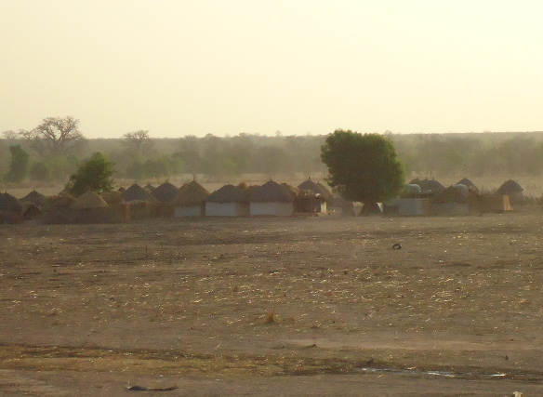
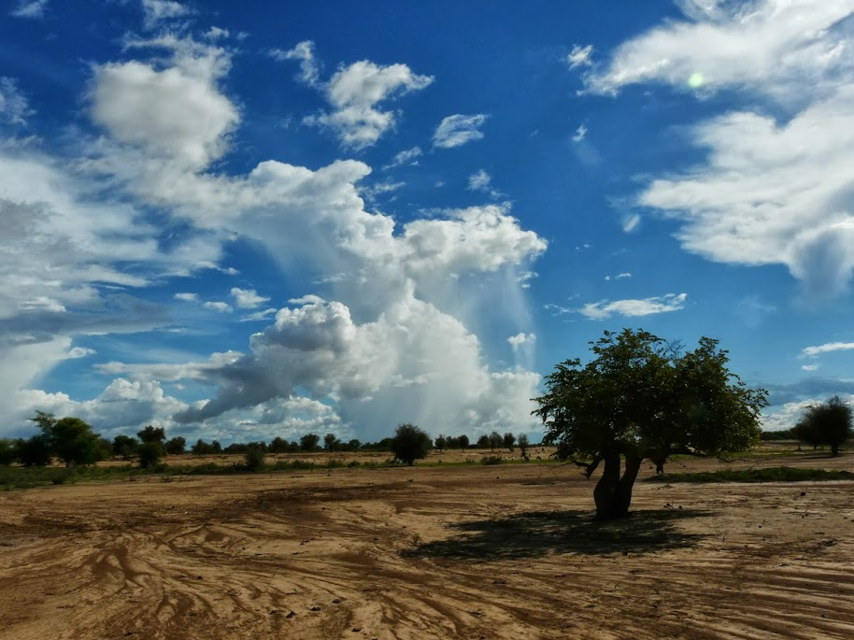
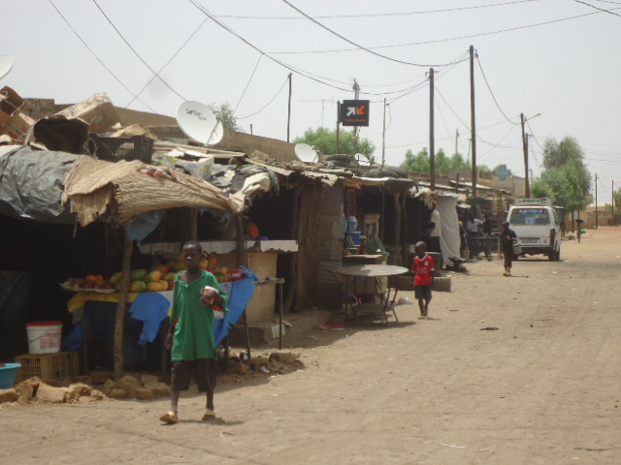
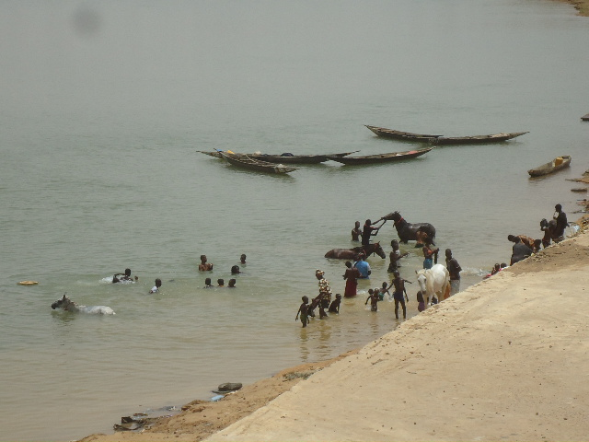
CONTEXTE LOCAL CONSTATS INITIAUX PRESENTATION DU PROGRAMME FOCUS PERSPECTIVES
Dandé Mayo / Walo
5

Slide 6
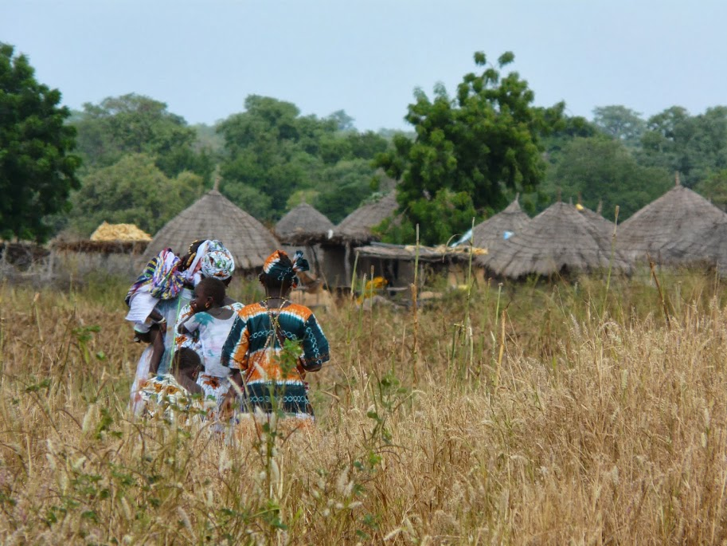
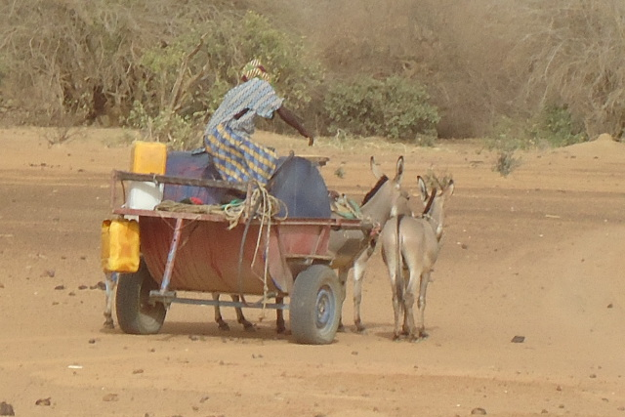
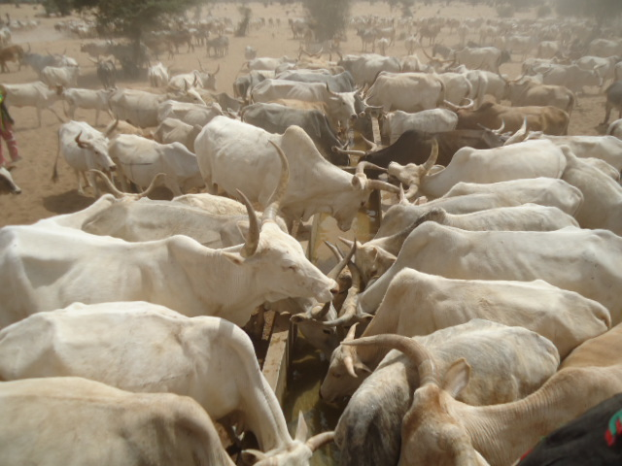
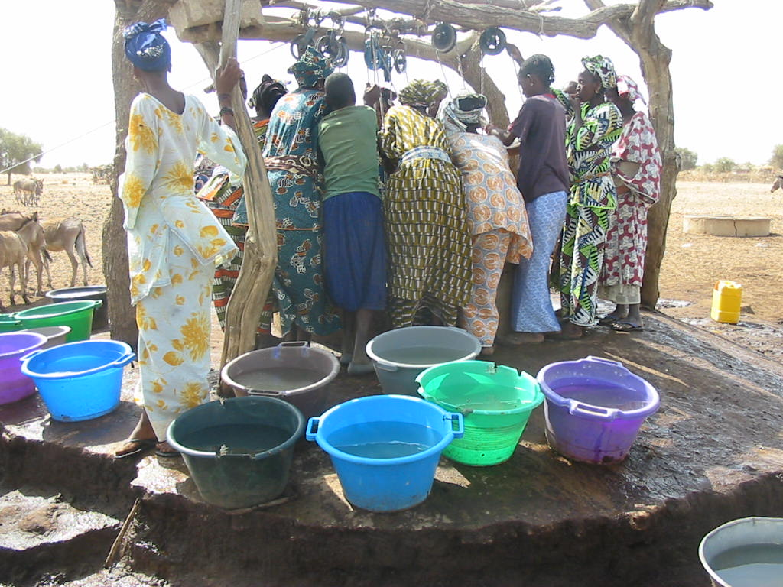
CONTEXTE LOCAL CONSTATS INITIAUX PRESENTATION DU PROGRAMME FOCUS PERSPECTIVES
Ferlo
Partage de 5 ans d’expérience pilote
sur l’eau et l'assainissement au Sénégal
6

Slide 7
CONTEXTE LOCAL CONSTATS INITIAUX PRESENTATION DU PROGRAMME FOCUS PERSPECTIVES
Constats initiaux
Partage de 5 ans d’expérience pilote
sur l’eau et l'assainissement au Sénégal
Valence
4 juin 2015
7

Slide 8
CONTEXTE LOCAL CONSTATS INITIAUX PRESENTATION DU PROGRAMME FOCUS PERSPECTIVES
Constats initiaux
Disparité dans l’accès à l’eau potable et à l’assainissement
Pannes de forages, parfois de longue durée
Service technique de l’Etat en sous effectif et peu équipé
Peu de main d’œuvre qualifiée dans les métiers de l’eau
Indisponibilité des pièces de rechange en région
ASUFOR parfois défaillantes
…
Partage de 5 ans d’expérience pilote
sur l’eau et l'assainissement au Sénégal
Valence
4 juin 2015
8

Slide 9
CONTEXTE LOCAL CONSTATS INITIAUX PRESENTATION DU PROGRAMME FOCUS PERSPECTIVES
Présentation du Programme
Partage de 5 ans d’expérience pilote
sur l’eau et l'assainissement au Sénégal
Valence
4 juin 2015
9

Slide 10
CONTEXTE LOCAL CONSTATS INITIAUX PRESENTATION DU PROGRAMME FOCUS PERSPECTIVES
Montage institutionnel
Co-maîtres d’ouvrage en France
Département Ardèche
Département de la Drôme
Ville de Valence
Agglomération Valence Romans Sud Rhône Alpes
Région Rhône-Alpes
ADOS Opérateur
Co-maîtres d’ouvrage au Sénégal
Communes rurales des départements de Matam, Kanel et Ranérou
Commune de Waoundé
Conseil Régional de Matam (jusqu’en juin 2014)
Partage de 5 ans d’expérience pilote
sur l’eau et l'assainissement au Sénégal
Valence
4 juin 2015
10

Slide 11
CONTEXTE LOCAL CONSTATS INITIAUX PRESENTATION DU PROGRAMME FOCUS PERSPECTIVES
Contexte d’intervention
Identification des priorités par les collectivités locales en partenariat :
Wouro Sidy : Appui à l’élaboration du PLD et identification du Ferlo comme zone prioritaire d’invention
Agnam : Etude de faisabilité du programme d’amélioration de l’accès à l’eau potable dans la zone Diéry de la Commune
Orkadiéré : élaboration PLHA et Dandé Mayo (Goumal), zone prioritaire
Dispositif et contexte favorables :
Orientations et politique nationales invitant à investir sur l’amélioration de l’accès à l’eau potable et Programme PEPAM
Loi Oudin (Agence de l’eau Rhône Méditerranée Corse) et dispositif Ministère des Affaires Etrangères (France)
Partage de 5 ans d’expérience pilote
sur l’eau et l'assainissement au Sénégal
Valence
4 juin 2015
11

Slide 12
CONTEXTE LOCAL CONSTATS INITIAUX PRESENTATION DU PROGRAMME FOCUS PERSPECTIVES
Un programme de coopération multi acteurs et approche territoriale de développement
Appui à la maîtrise d’ouvrage des collectivités locales
Identification/priorisation des besoins et formulation de la « commande »
Réalisation d’ouvrages hydrauliques et amélioration du taux d’accès à l’eau potable et à l’assainissement
Mobilisation de partenaires autour des programmes de coopération décentralisée
Appui à l’émergence de compétences techniques
Mobilisation d’acteurs Rhône alpins et personnes ressources
Structuration d’une filière de formation en canalisation plomberie
Formations techniques et «chantiers écoles »
Appui à la professionnalisation des micro entreprises
Accompagnement des ASUFORS
Partage de 5 ans d’expérience pilote
sur l’eau et l'assainissement au Sénégal
Valence
4 juin 2015
12

Slide 13
CONTEXTE LOCAL CONSTATS INITIAUX PRESENTATION DU PROGRAMME FOCUS PERSPECTIVES
Focus
Appui à l’émergence de compétences locales dans le domaine de l’eau
Partage de 5 ans d’expérience pilote
sur l’eau et l'assainissement au Sénégal
Valence
4 juin 2015
13

Slide 14
CONTEXTE LOCAL CONSTATS INITIAUX PRESENTATION DU PROGRAMME FOCUS PERSPECTIVES
Accompagnement des artisans locaux en canalisation et maintenance hydraulique
Artisans canalisateurs
« Chantiers-école » sur les techniques de pose de canalisation et plomberie
Artisans en maintenance hydraulique
Formation sur les électropompes, électricité et mécaniques
Mise à disposition d’un outillage
Conducteurs de forages
Identification de pannes bégnines, entretien préventif, etc. (100 conducteurs formés )
Partage de 5 ans d’expérience pilote
sur l’eau et l'assainissement au Sénégal
Valence
4 juin 2015
14

Slide 15
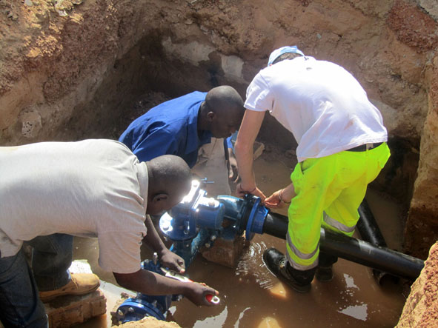
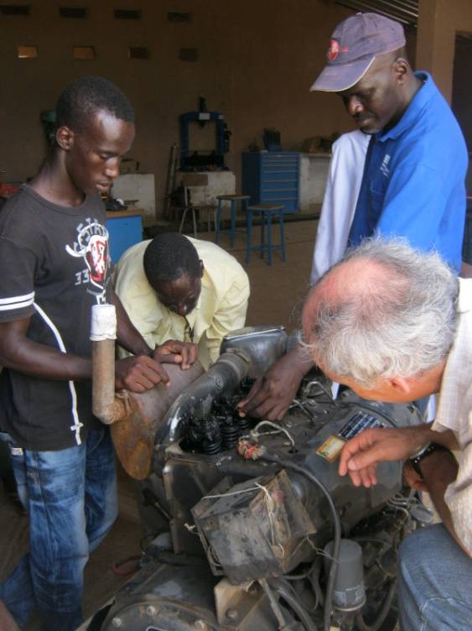
CONTEXTE LOCAL CONSTATS INITIAUX PRESENTATION DU PROGRAMME FOCUS PERSPECTIVES
Accompagnement des artisans locaux en canalisation et maintenance hydraulique
GIE canalisation
de Kanel et Bokidiawe
Partage de 5 ans d’expérience pilote
sur l’eau et l'assainissement au Sénégal
Valence
4 juin 2015
15

Slide 16
CONTEXTE LOCAL CONSTATS INITIAUX PRESENTATION DU PROGRAMME FOCUS PERSPECTIVES
Ouverture d’une filière plomberie canalisation au centre de formation professionnel d’Ourossogui
Structuration d’une filière canalisation plomberie
Partenariat CFA Bâtipole (Livron, Drôme) et CFP Ourossogui : échanges d’expériences, formation Directeur et formation et élaboration référentiel
Accompagnement du processus par la Direction de la formation professionnelle
Ouverture pour l’année scolaire 2013/2014 (17 élèves en première année - 9 en deuxième année)
Création d’un lien avec le tissu économique (préparation de l’insertion des jeunes diplômés, adaptation aux besoins des entreprises
Partage de 5 ans d’expérience pilote
sur l’eau et l'assainissement au Sénégal
Valence
4 juin 2015
16

Slide 17
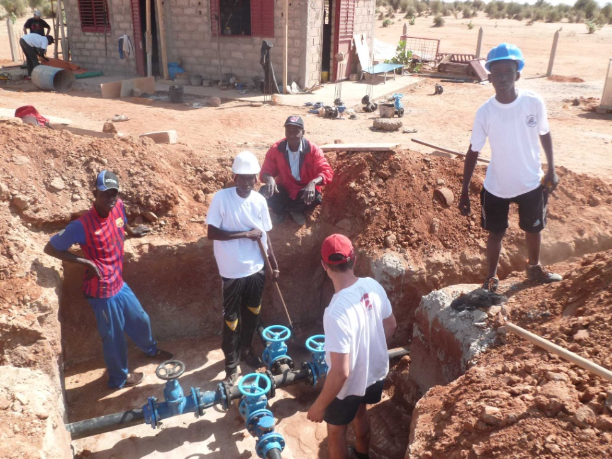
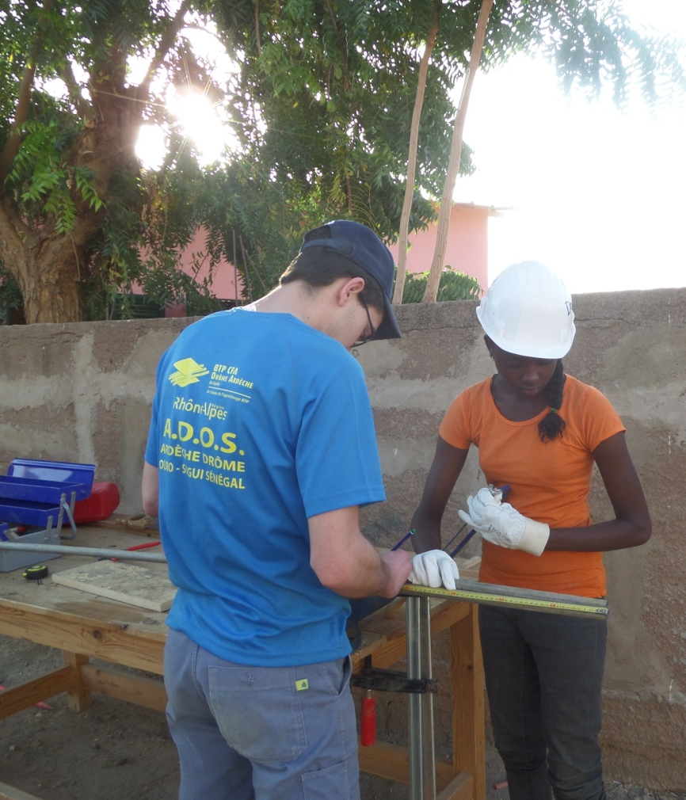
CONTEXTE LOCAL CONSTATS INITIAUX PRESENTATION DU PROGRAMME FOCUS PERSPECTIVES
Ouverture d’une filière plomberie canalisation au centre de formation professionnel d’Ourossogui
Chantiers école CFA/CFPO
Partage de 5 ans d’expérience pilote
sur l’eau et l'assainissement au Sénégal
Valence
4 juin 2015
17

Slide 18
CONTEXTE LOCAL CONSTATS INITIAUX PRESENTATION DU PROGRAMME FOCUS PERSPECTIVES
Focus
Accompagnement des ASUFOR
Partage de 5 ans d’expérience pilote
sur l’eau et l'assainissement au Sénégal
Valence
4 juin 2015
18

Slide 19
CONTEXTE LOCAL CONSTATS INITIAUX PRESENTATION DU PROGRAMME FOCUS PERSPECTIVES
Quelques résultats
Appui à l’organisation et à la structuration
Appui à la formalisation de 30 ASUFOR (récépissé de reconnaissance juridique, assemblée générale de renouvellement, etc.)
Renforcement des capacités des membres des ASUFOR
Formation sur rôles et responsabilités
Formation en gestion administrative et financière (mise en place d’un dispositif de suivi, suivi financier mensuel)
Accompagnement vers la gestion déléguée
Enjeux : tester la réforme
Accompagnement des 2 micro entreprises locales pour être Gérant
Lancement d’un appel d’offre en 3 lots pour les 7 systèmes réalisés dans le cadre du Programme hydraulique (phase test)
Partage de 5 ans d’expérience pilote
sur l’eau et l'assainissement au Sénégal
Valence
4 juin 2015
19

Slide 20
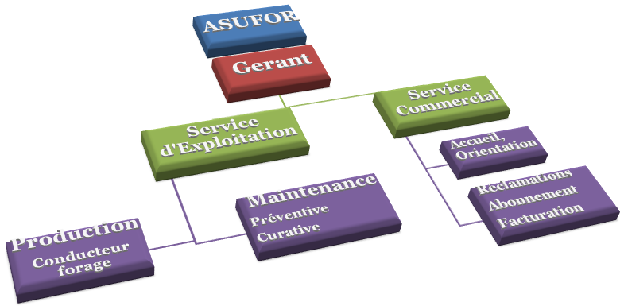
CONTEXTE LOCAL CONSTATS INITIAUX PRESENTATION DU PROGRAMME FOCUS PERSPECTIVES
Proposition de schéma de gestion déléguée des forages ruraux (Expérimentation en région de Matam)
Partage de 5 ans d’expérience pilote
sur l’eau et l'assainissement au Sénégal
Valence
4 juin 2015
20

Slide 21
CONTEXTE LOCAL CONSTATS INITIAUX PRESENTATION DU PROGRAMME FOCUS PERSPECTIVES
Focus
Accompagnement de la DRH pour la mise en place d’un suivi du parc de forages et de la ressource
Partage de 5 ans d’expérience pilote
sur l’eau et l'assainissement au Sénégal
Valence
4 juin 2015
21

Slide 22
CONTEXTE LOCAL CONSTATS INITIAUX PRESENTATION DU PROGRAMME FOCUS PERSPECTIVES
Constats :
Difficultés à planifier les interventions
Déficit d’informations sur les prélèvements
Très peu de mesures récentes disponibles à la DRH
Présence de fer constatée mais pas documentée
Objectif : Mettre en place un dispositif permettant à la DRH d’avoir des informations et en temps réel
Partage de 5 ans d’expérience pilote
sur l’eau et l'assainissement au Sénégal
Valence
4 juin 2015
22

Slide 23
CONTEXTE LOCAL CONSTATS INITIAUX PRESENTATION DU PROGRAMME FOCUS PERSPECTIVES
Stratégie d’accompagnement
Inventaire
Amélioration connaissances et pratiques
Appui ADOS
Enquête terrain
Connaissances hydrogéologie Matam DGPRE
Mesures terrain
Suivi équipement DRH
Connaissances de
la Zone Nord
OFOR
Biblio DRH/DGPRE
Suivi technique des ouvrages
DRH / BPF
Appui ADOS
Outils techniques
Sensibilisation
Fichier d’inventaire
Appui ADOS
ASUFOR
Fiches forages
Appui Plateforme/ARD/ADOS
Acteurs de l’eau
Cartographies / SIG
Appui ARD/ADOS
Elus locaux
Synthèse d’inventaire
Consommateur
Partage de 5 ans d’expérience pilote
sur l’eau et l'assainissement au Sénégal
Valence
4 juin 2015
23

Slide 24
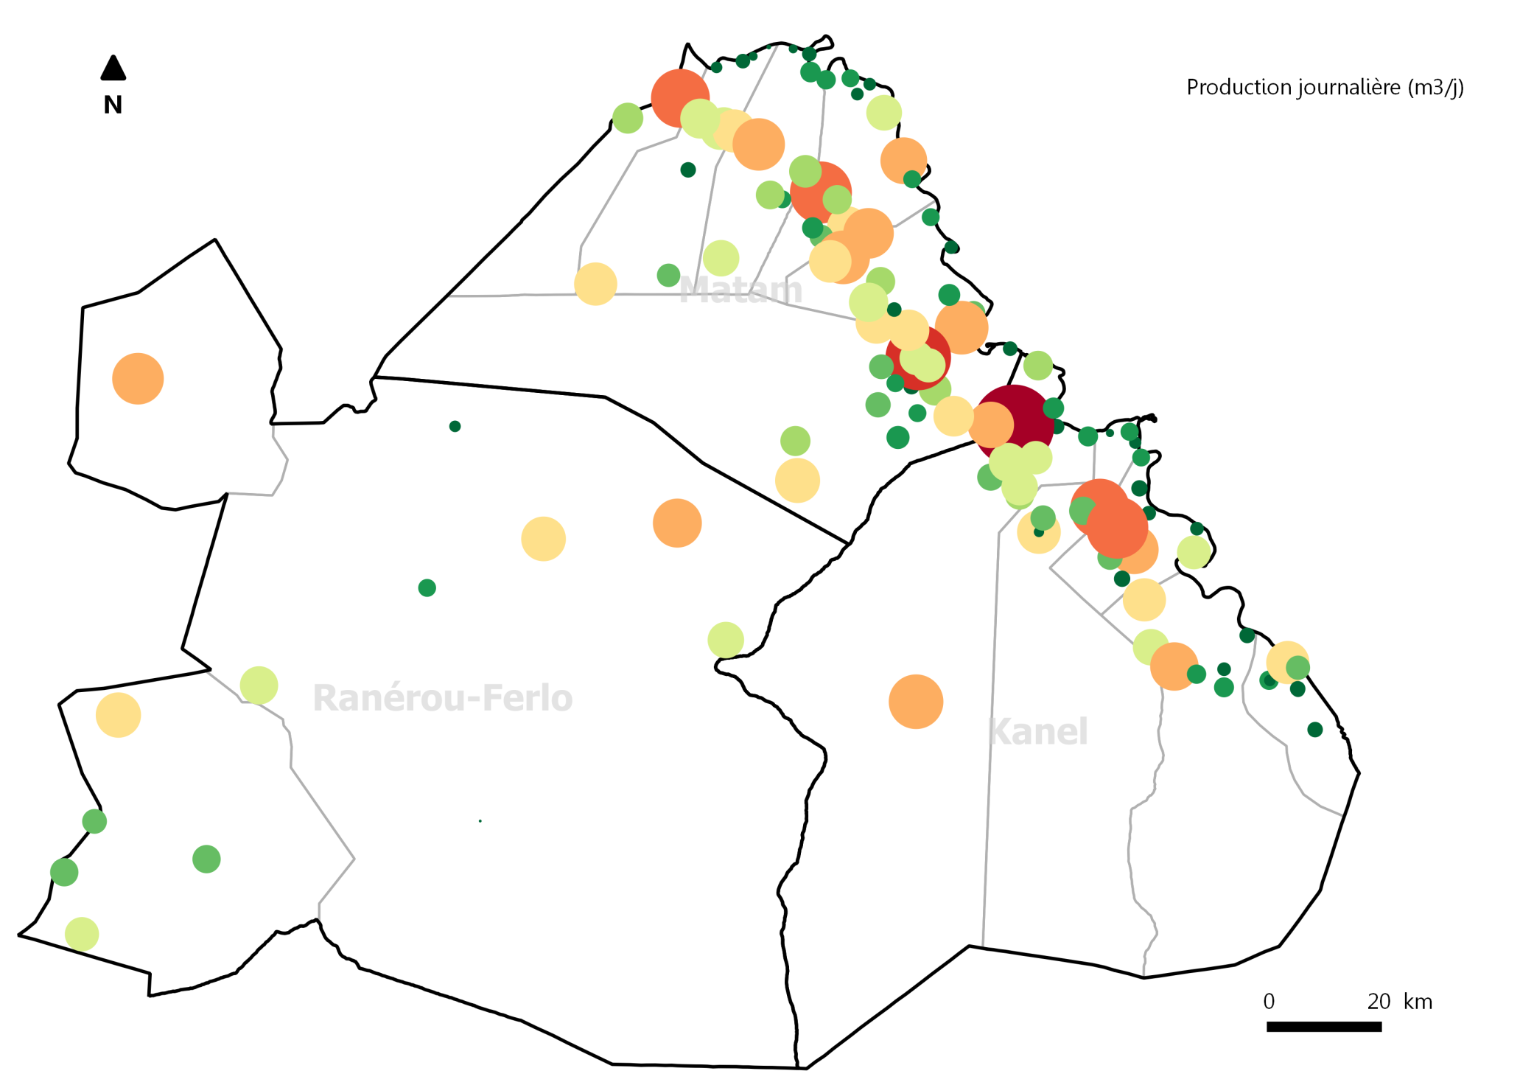
CONTEXTE LOCAL CONSTATS INITIAUX PRESENTATION DU PROGRAMME FOCUS PERSPECTIVES
Prélèvements
1250
10
Partage de 5 ans d’expérience pilote
sur l’eau et l'assainissement au Sénégal
Valence
4 juin 2015
24

Slide 25
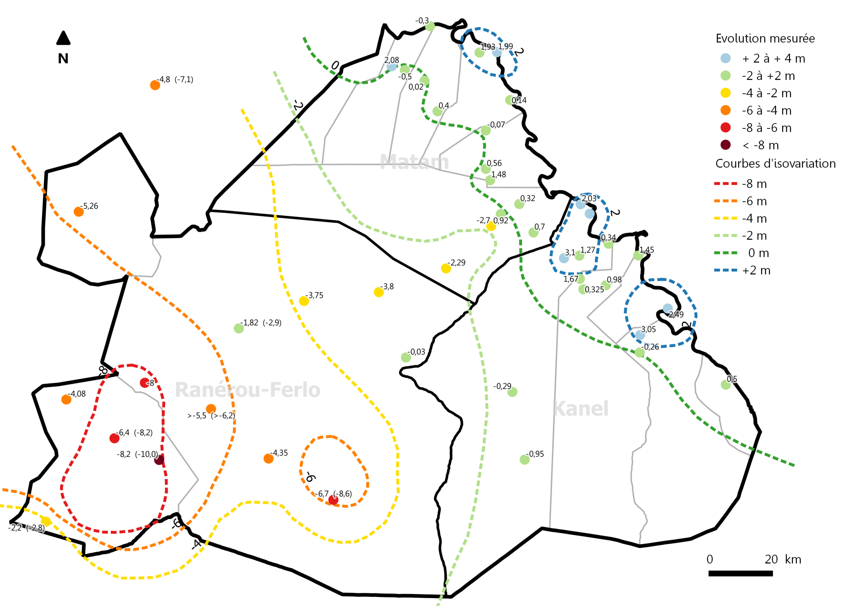
CONTEXTE LOCAL CONSTATS INITIAUX PRESENTATION DU PROGRAMME FOCUS PERSPECTIVES
Evolution des NS du Maastrichtien
Partage de 5 ans d’expérience pilote
sur l’eau et l'assainissement au Sénégal
Valence
4 juin 2015
25

Slide 26
CONTEXTE LOCAL CONSTATS INITIAUX PRESENTATION DU PROGRAMME FOCUS PERSPECTIVES
Perspectives
Partage de 5 ans d’expérience pilote
sur l’eau et l'assainissement au Sénégal
Valence
4 juin 2015
26

Slide 27
CONTEXTE LOCAL CONSTATS INITIAUX PRESENTATION DU PROGRAMME FOCUS PERSPECTIVES
Pistes de réflexion et proches perspectives
Accompagnement des dynamiques qui émergent dans le département de Ranérou (diagnostic et animation du territoire)
Consolidation de la gouvernance autour des ouvrages réalisés en zone pastorale (mise en place d’unités pastorales)
Mise en place de dispositif de partage, de réflexion et de financement (Plateforme, outil financier)
Intervention de plus en plus affirmée dans le domaine de l’assainissement
Capitalisation de la démarche du programme de coopération entre Valence et Waoundé
Réalisation d’ouvrages d’assainissement individuels et collectifs
Partage de 5 ans d’expérience pilote
sur l’eau et l'assainissement au Sénégal
Valence
4 juin 2015
27

Slide 28
Merci de votre aimable attention
Partage de 5 ans d’expérience pilote
sur l’eau et l'assainissement au Sénégal
Valence
4 juin 2015
28

